Slide 1


Chào mừng
các bạn
đến với tiết Toán

Slide 2
Kiểm tra bài cũ
Viết, đọc các số từ 81 đến 100

Slide 3
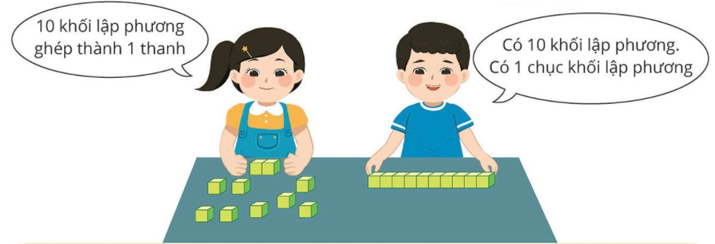
Tiết 63 + 64: Chục và đơn vị

Slide 4
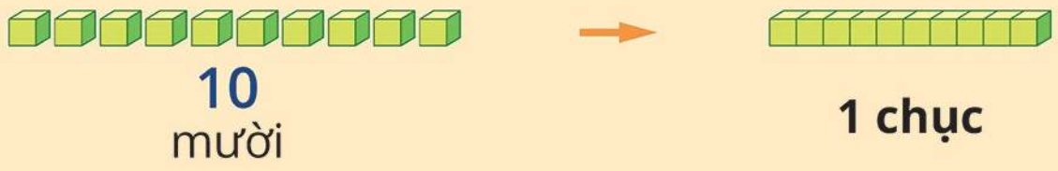
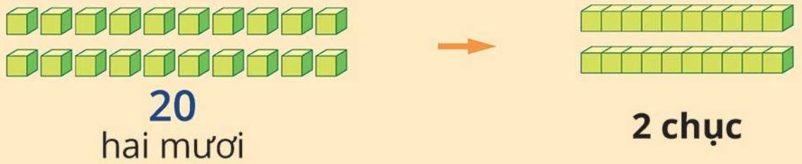

Slide 5
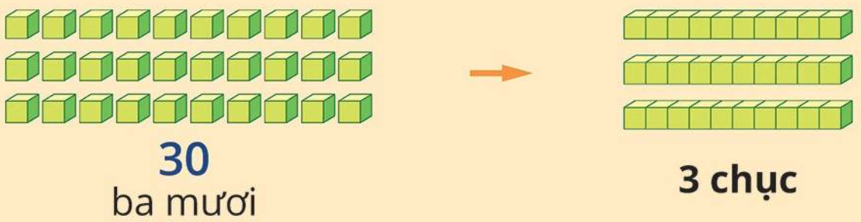
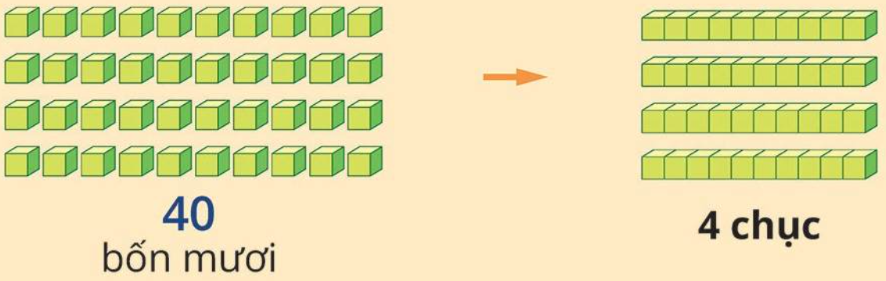

Slide 6
60
sáu mươi
6 chục

Slide 7
90
chín mươi
9 chục

Slide 8
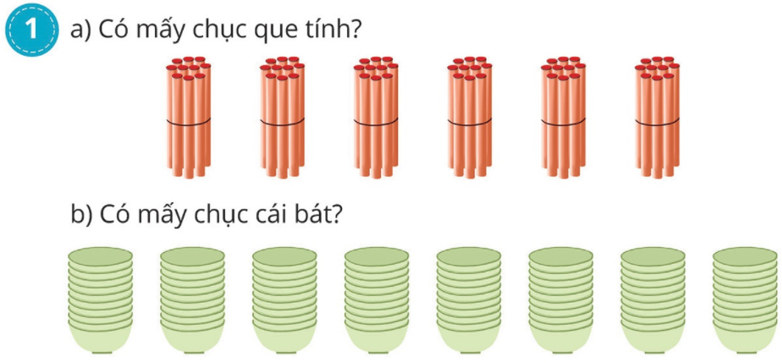
6 chục
8 chục

Slide 9
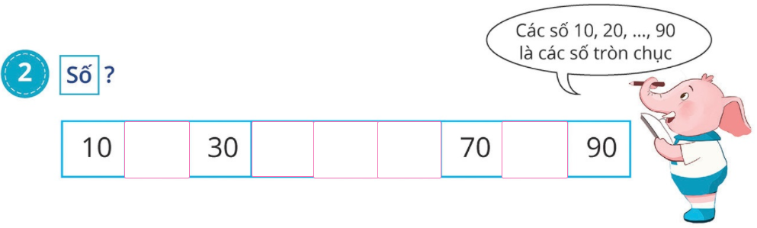
20
40
50
60
80

Slide 10
